Slide 1



Slide 2
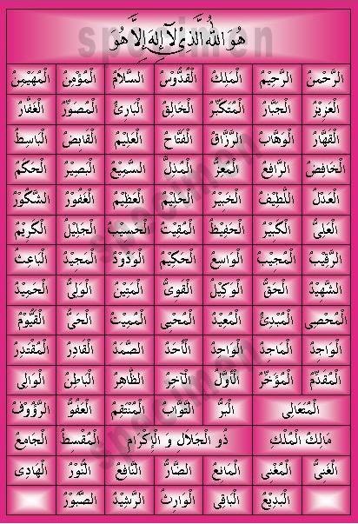

Slide 3

أسماء الله الحسنى
معرفة أسماء الله الحسنى:
إن أصل الدين معرفة الخالق سبحانه، لذلك لم يترك الله عباده يتخبطون في السبل،بل دلهم على طريق الإيمان مسترشدين بأمور عدة، من أبرزها أسماء الله الحسنى، و هي صفاته الفضلى جل و علا

Slide 4
قال رسول الله صلى الله عليه و سلم:
إن لله تسعة و تسعين إسماً_مئة إلا و احد_ من أحصاها دخل الجنة.
أبرزها :
* أن يثنى المؤمن على الله تعالى و يعظمه بها
*أن يستوفيها فيدعو الله بها كلها، ولا يقتصر على بعضها
*أن يفهم معانيها
*أن يتخلق بمعانيها و يعمل بمقتضاها فإذا ذكر اسم الله تعالى (الحكيم) سلم لله في كل أموره لأنها جميعاً تجري بمقتضى حكمة الله سبحانه .

Slide 5
من فضائل أسماء الله الحسنى:
وصف أسماء الله بالحسنى لأنها في غاية الحسن و الجمال، فهي متضمنة صفات الكمال و الجلال، و من عظيم فضائلها:
1) معرفة الأسماء الحسنى أصل عبادة الله تبارك و تعالى
على المسلمين أن يعرفوا أسماء الله نعالى و تفسيرها، فيعظموا الله حق التعظيم، فإذا عرفه الناس عبدوه، قال تعالى(فاعلم أنه لا إلا الله )
ذلك أن المسلم يعلم أن الله (حليم ٌ كريم وأنه غفور رحيم ، و أنه شديد العقاب وأنه سميعٌ بصير لا تخفى عليه خافية في الأرض و لا في السماء) ،و حين يعلم هذه الأسماء و تلك الصفات يزداد تغظيماً لله تعالى، و خشية له و خضوعاً لأوامره ،ومن كان لله أعلم كان على شريعته أقوم .
قال تعالى: (إنما يخشى الله من عباده العُلموا)

Slide 6
2) الأسماء الحسنى من أعظم الأسباب لأستجابة الدعاء:
قال الله تعالى:(ولله الأسماء الحسنى فادعوه بها)
فدعاء الله بأسمائه الحسنى من أرجى أسباب الدعاء و كشف البلاء، و الله سبحانه يرحم لأنه الرحمن الرحيم، ويغفر لأنه الغفور، وقد دخل رسول الله المسجدفسمع رجلاً يقول: اللهم إني أسألك أني أشهد أنك أنت الله لا إله أنت الأحد الصمد الذي لم يلد و لم يولد و لم يكن له كفواً أحد.
فقال الرسول: لقد سألتَ الله بالاسم الذي إذا سُئل به أعطى وإذا دُعي به أجاب.
3)الأسماء الحسنى من أعظم أسباب دخول الجنة
لمن عرفها و اّمن بها و أدّى حقها و تمثلها بأقواله و أفعاله.
و هذه نماذج من أسمائه تعالى:

Slide 7
1* الله سبحانه هو السلام: هو السالم من كل عيب أو شر أو نقص:
فا لله جل جلاله : سلمت ذاته من العيوب، و صفاته من النقص، و أفعاله من الشر. وهو السلام لعباده:
* فذكره تعالى يورث الأمن و السلام لعباده.
* و شرعه تعالى سلام من الحرام و الشبهات .
* و جنته سبحانه هي دار السلام
التخلق باسم الله السلام:
إن من أحسن أحصاء اسم السلام ، يسلم من العيوب و الاثام ، و يصبح طاهر النفس طيباً و حتى يتخلق بصفة السلام لا بد له من أن:
يسلم قلبه من الغلّ و الحسد و الحقد .
2) تسلم نفسه من المعاصي و الذنوب
3) يسلم الناس من لسانه و يده
4) يحمل رسالة الإسلام رسالة السلام و المحبة و ينشرها بين الناس.

Slide 8
الله سبحانه هو الغفار: هو صاحب العفو و الصفح و الستر
فهو الذي يتجاوز عن الزلات ، و يمحو السيئات و يسقط العقوبة عن عباده ،والله سبحانه وحده من يملك غفران الذنوب .
قال تعالى: *ومن يغفر الذنوب إلا الله *
و ينال العباد مغفرة ربهم تبارك و تعالى بـ:
*استغفاره
* الإقبال عليه و طلب رحمته
سلوك طريق الإستقامة بعمل الصالحات
قال تعالى :*و إني لغفار لمن تاب و ءامن و عمل صالحاً ثم أهتدى *
التخلق باسم الله الغفار : حتى بصفة الله الغفار يجب علينا أن :
نبادر إلى التوبة و نبتعد عن الذنوب
* نزداد حباً لله تعالى على عظيم عفوه و مغفرته .
* نسامح الناس و نغفر ذلاتهم.

Slide 9
الله سبحانه هو الرقيب : هو الحافظ الذي لا يغيب عنه شي
فهو يراقب مخلوقاته في كل صغيرة و كبيرة
قال تعالى: *وكان الله على كل شيء رقبياً*
فالله سبحانه هو:
*الرقيب الذي لا يغفل
الحاضر الذي لا يغيب
* العليم الذي لا يخفى عليه شيء
التخلق باسم الله الرقيب:
حتى نتخلق بها يجب علينا أن :
1) نراقب الله تعالى في السر و العلن
2) نستحيي أن نعصي الله الذي يرانا
3) نخلص في نيتنا و قولنا و فعلنا

Slide 10
أسماء الله الحسنى توقيفية
إن أسماء الله تعالى عظيمة،و هي توقيفية على ما سمى الله به نفسه، أي لا يجوز لأحد أن يسمي الله تعالى بغير ما سمى به نفسه ،لأن الأسماء الحسنى أمر غيبي ، و لأن عقل الإنسان قاصر لا يمكنه إدراك ما يستحقه الله عز وجل من أسماء.
قال الله تعالى: *ولله الأسماء الحسنى فأدعوه بها وذروا الذين يلحدون في
أسميه*
النهاية

Slide 11
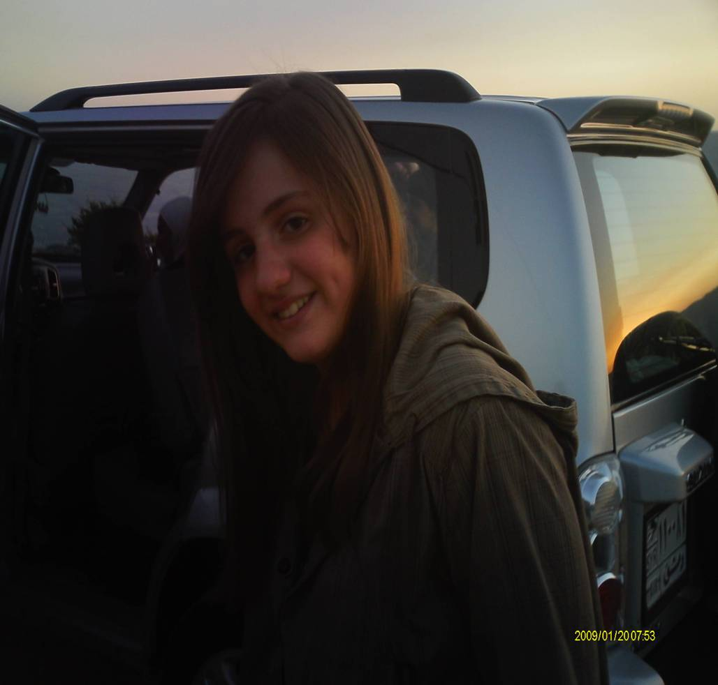
إعداد الطالبة :
تولين الإمام

